Slide 1

SİİRT ÜNİVERSİTESİ BİLGİ İŞLEM DAİRE BAŞKANLIĞI
2016 Yılı Brifing Dosyası

Slide 2
SİİRT ÜNİVERSİTESİ BİLGİ İŞLEM DAİRE BAŞKANLIĞI
Gelişen dünya düzeninde bilişim teknolojileri en çok yatırımın yapıldığı alanların başında gelmektedir. Bundan dolayı, üniversitemizin bilişim alanında hizmetlerin aksatılmadan sürdürülebilmesi, altyapı, teknolojik donanımın istenilen seviyeye ulaştırılması ve hizmet kalitesinin arttırılması için doğru planlamaların ve yatırımların yapılması kaçınılmaz bir zorunluluk olarak ortaya çıkmaktadır.
Siirt Üniversitesi Bilgi İşlem Daire Başkanlığı, öğrencilerine ve personeline bilişim teknolojileri desteğini sunma kapsamında, üniversite birimlerinin ve çalışanlarının beklentilerine maksimum ölçüde cevap verebilecek hizmetleri, en kaliteli, güvenilir ve sürekli bir hizmet anlayışı ile üretmeyi hedef olarak belirlemiştir.

Slide 3
Başkanlığımız, Üniversitemizin 2007 yılında kurulması ile birlikte faaliyete geçmiştir. Üniversite bünyesinde Akademik, İdari personel ve Öğrenci odaklı Bilişim Teknolojileri alanında; artan personel ve öğrenci sayısı doğrultusunda bilgi, tecrübe birikimi ile amaçları doğrultusunda hizmetleri devam etmektedir.
Merkez kampüs ile hizmete başlayan başkanlığımız, Üniversitemiz Kezer kampüsünün hizmete açılmasıyla Kezer yerleşkesinde de fakülte ve idari birimlere hizmetlerini sürdürmektedir.

Slide 4
1. MİSYON
Teknik gelişmeleri takip ederek üniversitenin ihtiyaç duyacağı Bilgi
İşlem hizmetlerini en üst seviyede uygulamak ve bu teknolojilerin yaygın bir
şekilde kullanılabilirliğini sağlamak; kurum içi ve dışı paydaşlarımıza bilişim
teknolojileri ile ilgili eğitim, öğretim ve araştırmalara destek sağlayarak
üniversitemizin ihtiyaç duyacağı tüm bilişim hizmetlerini eksiksiz olarak yerine
getirmektir.
2. VİZYON
Hızla artan öğrenci ve personel sayısıyla birlikte ihtiyaç duyulan yazılım,
donanım ve diğer bilişim hizmetleri konusundaki gereksinimleri karşılayarak
bunların devamlılığını sağlamak, bilgisayar, ağ ve internet alt yapısını
geliştirecek faaliyetlerde bulunmak, bilgisayar teknolojilerinin uygulanma
seviyesi açısından en ön sıralarda yer almak ve bu konuda tercih edilen bir
üniversite olmaktır.

Slide 5
BİLGİ İŞLEM DAİRE BAŞKANLIĞI HİYERARŞİK YAPI
Daire Başkanı
Mehmet Recep MİNAZ
Şube Müdürü
Mansur BEŞTAŞ
Memur
Celal KARABULUT
Web-Yazılım-EBYS Grubu
Sistem ve Ağ Grubu
Güvenlik Sistemleri
Teknik Destek
Mühendis
Burhan ÖZDEMİR
Mühendis
Ayhan TALAY
Tekniker
Edip ERTAŞ
Tekniker
Bedrettin TOPRAK
Mühendis
Sema AYAZ
Uzman
Nurullah NERGİZ
Teknisyen
Yıldırım SOYLU
Tekniker
Hayrettin TOPRAK
Teknisyen
Mehmet AKTUĞ
Teknisyen
Bilal KOÇ

Slide 6
Başkanlığımız bünyesinde,
3 Mühendis
1 Uzman
3 Tekniker
3 Teknisyen
1 Memur
olarak hizmetlerine devam etmektedir.

Slide 7
WEB YAZILIM
www.siirt.edu.tr kurumsal sayfamızın güncelleştirilmesi ve geliştirilmesine devam edilmiştir.
İsteyen birim, bölüm, anabilim dalı ve sempozyum/çalıştaylar için içerik yönetim sistemi geliştirilmiştir.
Uluslararası Selahaddîn Eyyûbî Sempozyumu
(http://selahaddineyyubi.siirt.edu.tr/) sayfası
hizmete sunulmuştur.
Uluslararası Siirt Arapçası Çalıştayı: Dünü, Bugünü, Yarını hizmete sunulmuştur.
http://siirtarapcasicalistayi.siirt.edu.tr/

Slide 8
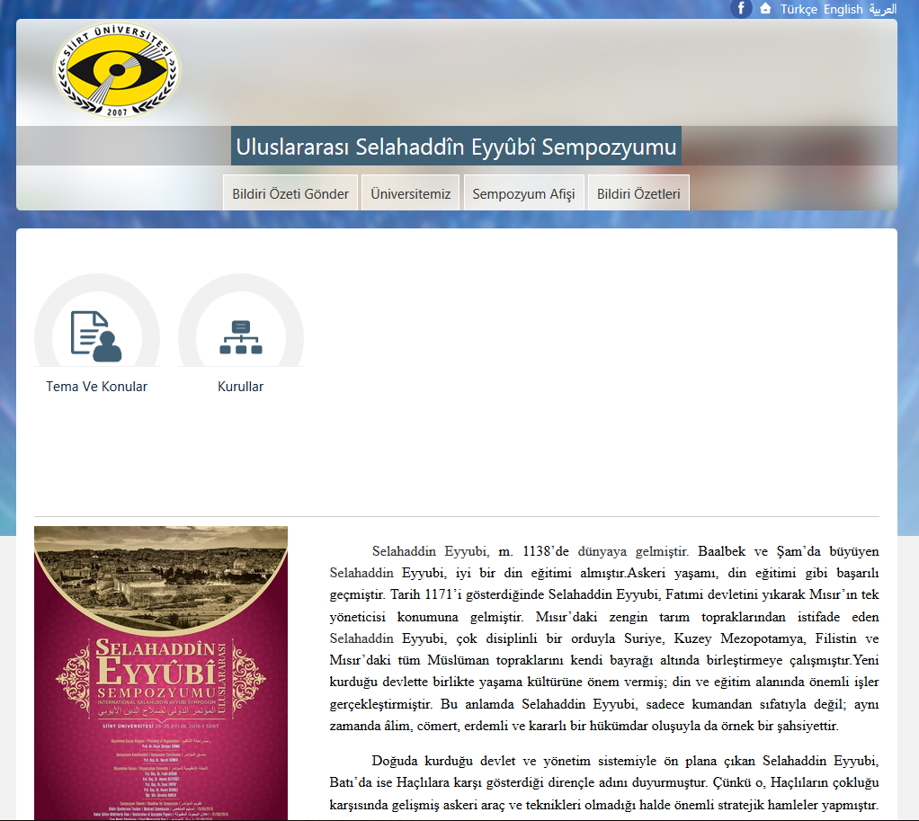

Slide 9
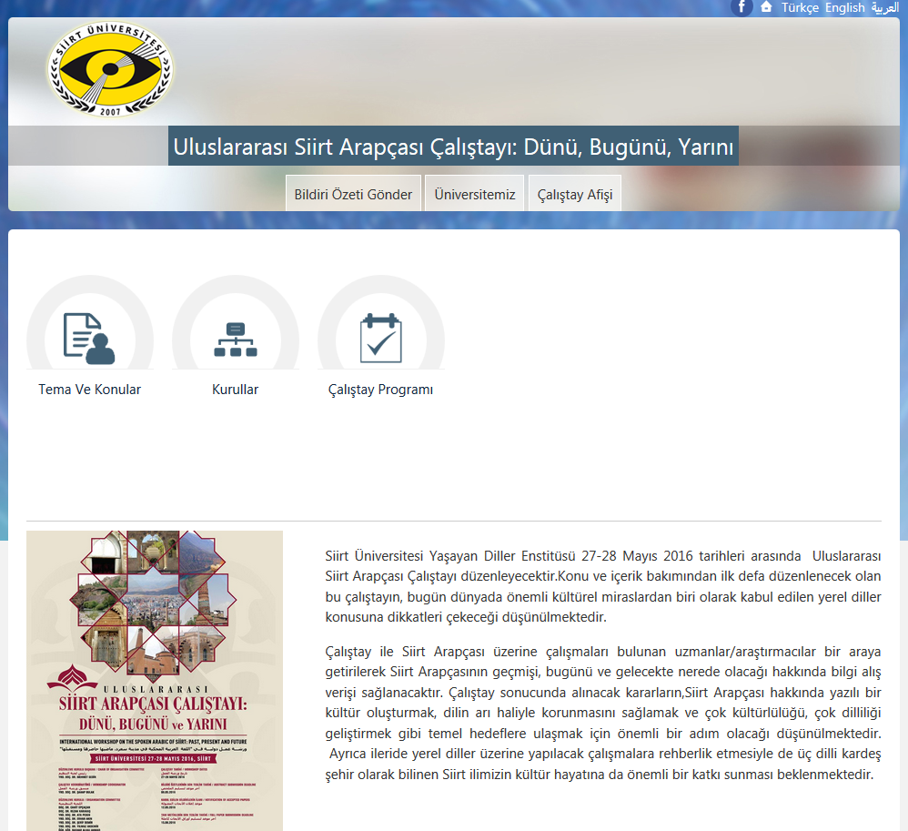

Slide 10
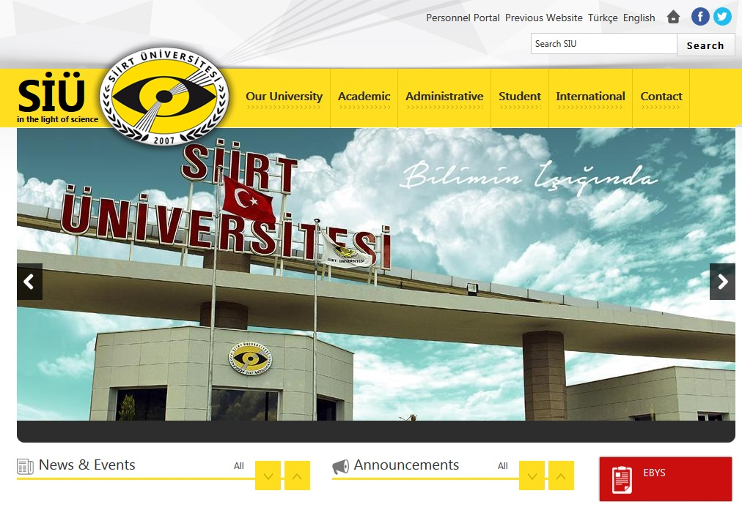
WEB YAZILIM
Üniversitemizin ana sayfası İngilizceye çevrildi.

Slide 11
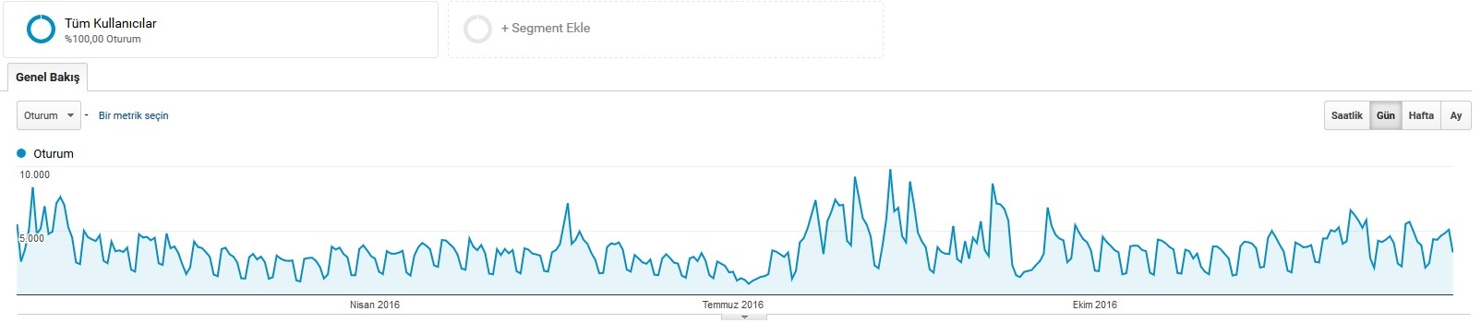
www.siirt.edu.tr
2016 yılı ziyaretçi Google analitik verileri.
Oturum açma sayısı : 1.292.572
Sayfa görüntüleme sayısı : 3.292.767
Kullanıcı ziyaret sayısı : 349.533

Slide 12
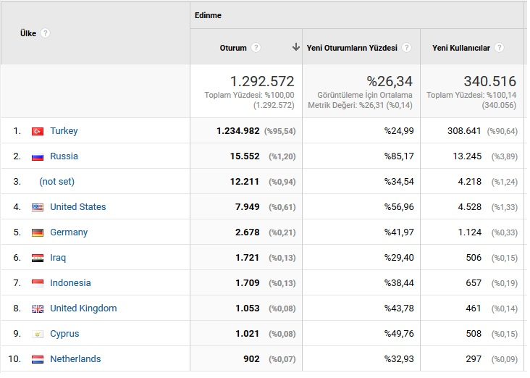
WEB YAZILIM
Ülkeler bazında site ziyaret oranı

Slide 13
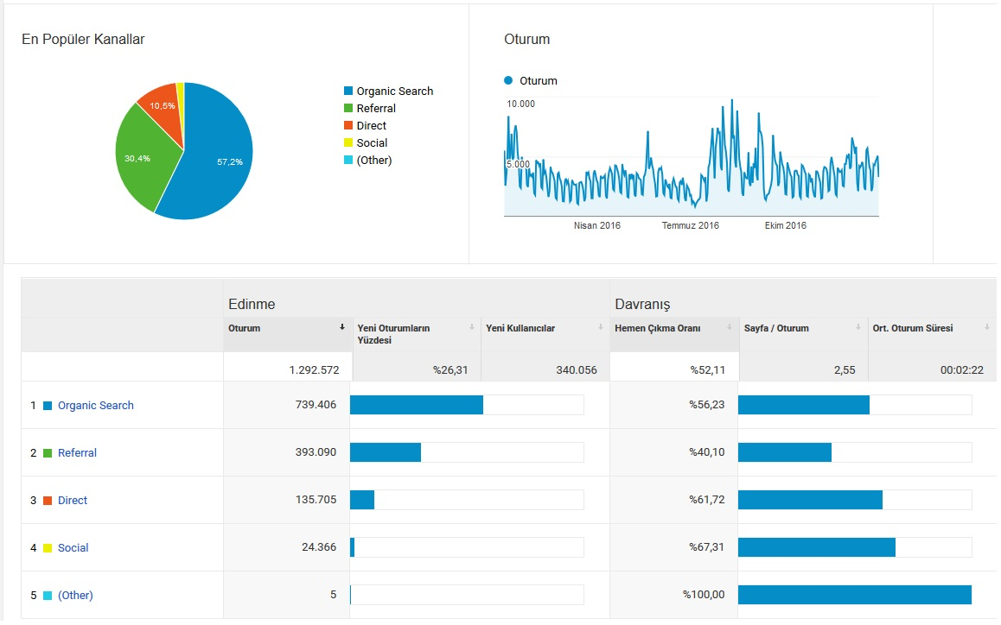
WEB YAZILIM
Siteye erişim platformları

Slide 14
WEB YAZILIM
Üniversitemiz internet web site gezintileri için güvenlik log korelasyon ve analiz yazılımının kurulumu gerçekleştirilmiştir.
Güvenlik yazılımı vasıtasıyla kullanıcıların yasaklı sitelere girişi engellenmiş ve torrent indirme sitelerinin otomatik yakalanması sağlanmıştır.
Böylelikle aşırı internet trafiği engellenmiştir.

Slide 15
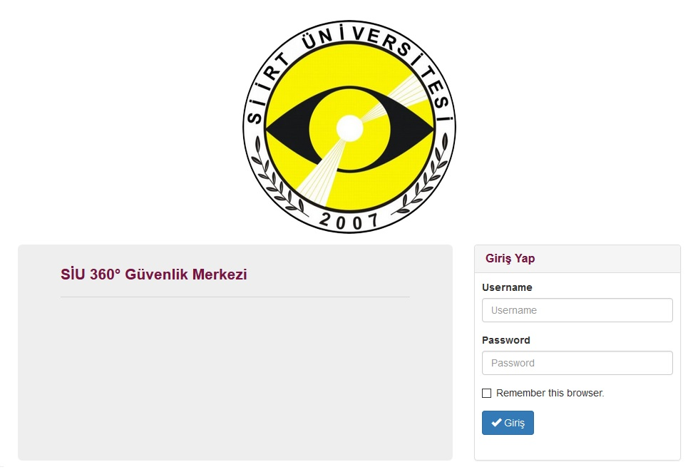
WEB YAZILIM
SİU 360 Güvenlik Yazılımı

Slide 16
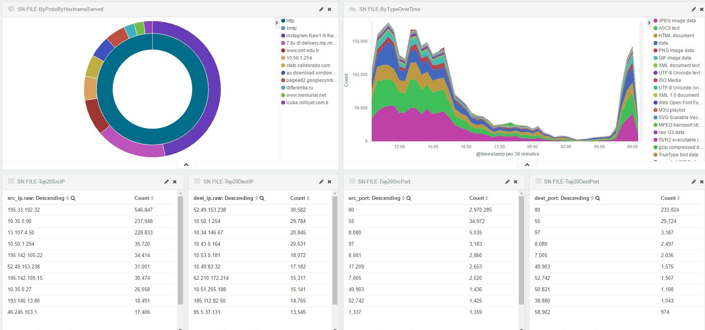
WEB YAZILIM
SİU 360 Güvenlik Yazılımı
Analiz Ekranı

Slide 17
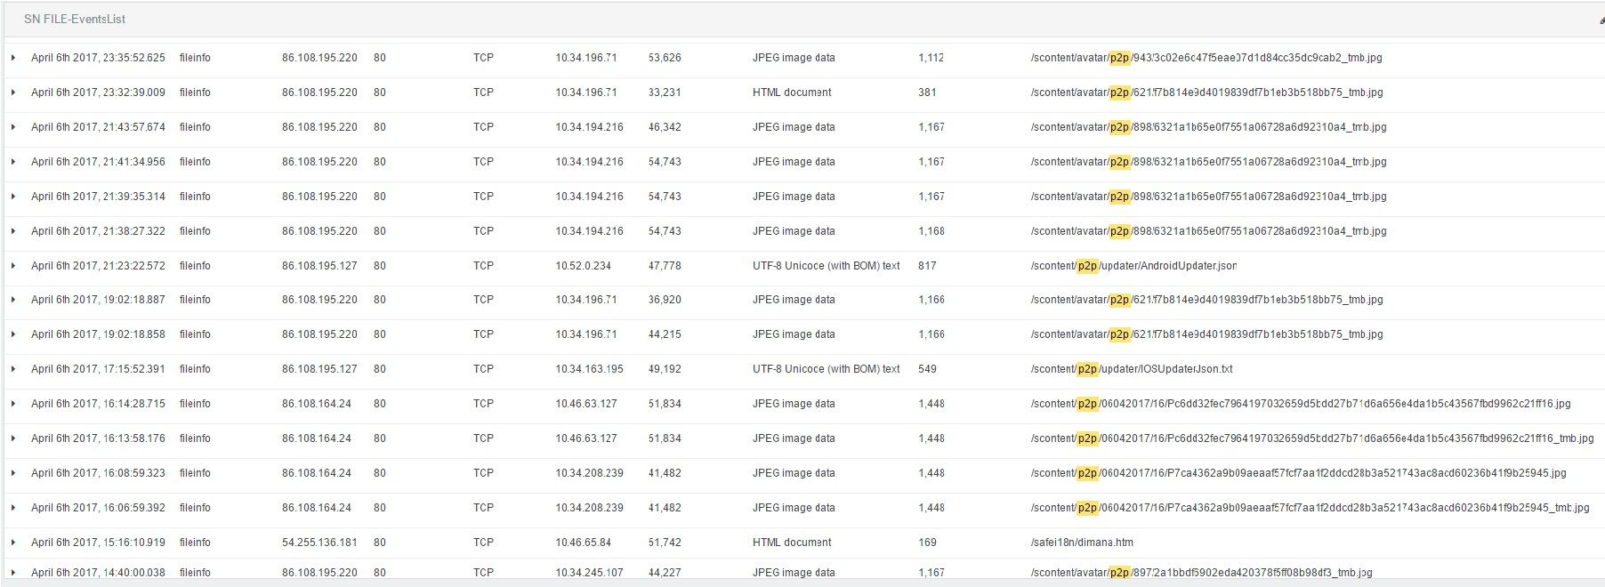
WEB YAZILIM
SİU 360 Güvenlik Yazılımı
Torrent Yapan IP Listesi

Slide 18
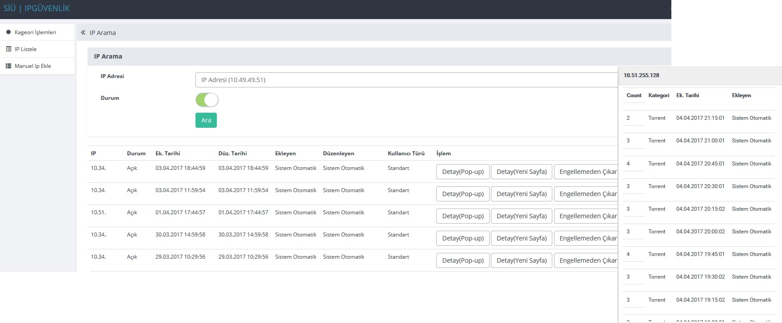
WEB YAZILIM
SİU 360 Güvenlik Yazılımı

Slide 19
EBYS
Elektronik Belge Yönetim Sisteminin sürüm güncellemeleri yapılarak sorunlar giderilmiştir.
61 adet Nitelikli Elektronik sertifika ve Mini kart okuyucu satın alınmıştır.
Form ve Evrak Şablonlarında gerekli düzenlemeler yapılmıştır.
Kullanıcılara gerekli teknik destek sağlanmıştır.
Evrak iş akışları takip edilerek yeni iş akışı tanımlamalarında düzenlemeler yapılmıştır.
Ekim ayında CBKSoft tarafından yapılan eğitime katılım sağlanmıştır.
Kurumlar arası yazışmanın elektronik ortamda sağlanması için KEP (Kayıtlı Elektronik Posta) sistemine geçilmiştir.

Slide 20
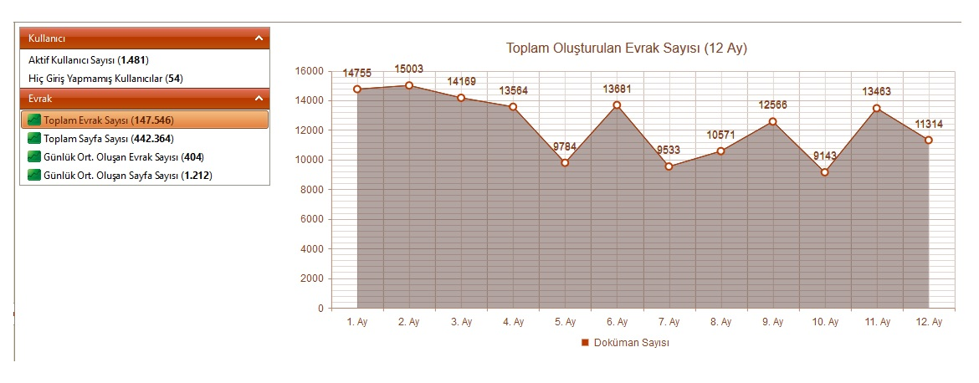
EBYS
2016 Sistem Özet Raporu

Slide 21
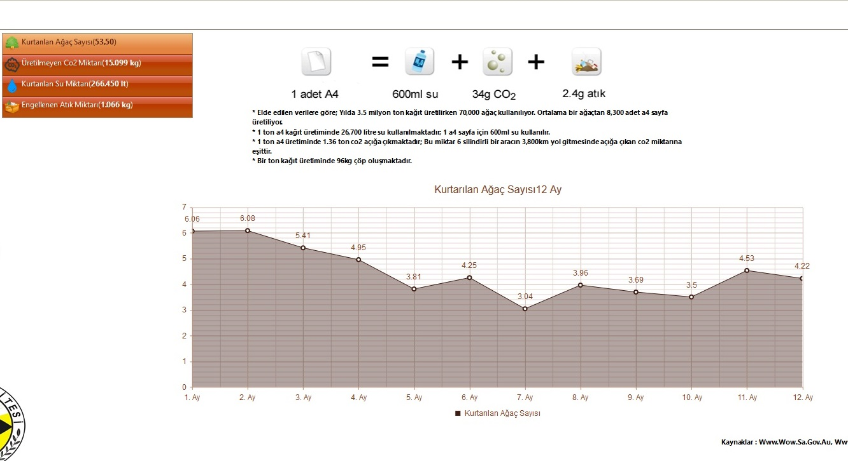
EBYS
2016 Çevre Etkisi

Slide 22
AĞ - NETWORK
Kezer yerleşkesinde bulunan Rektörlük konutuna fiber hattı çekilerek internet erişimi sağlanmıştır.
Rektörlük konutunda kurulumu gerçekleştirilen Acces Pointler neticesinde kablosuz ağ hizmeti aktif hale getirilmiştir.
Kütüphane merkez binası internet erişimi sağlanmış, Access Point kurulumları ve switch konfigürasyonları yapılmıştır.
Döner Sermaye İşletme Müdürlüğüne ait satış ofisine fiber hattı çekilerek internet erişimi sağlanmıştır.

Slide 23
AĞ - NETWORK
SKS Daire başkanlığına ait ek binaya fiber hattı çekilerek internet erişimi sağlanmıştır.
ULAKBİM ile yapılan görüşmelerden sonucunda Siirt Üniversitesi Kezer Kampüsü 250 Mbps’e Merkez Kampüsü bant genişliği 40 Mbps’e yükseltildi.
Kezer Kampüsü fakültelerine 32 Adet Cisco Access Point kurulumları gerçekleştirilerek kullanıcıların internete çıkışları sağlandı. Böylelikle toplamda 85 adet iç ortam 12 adet dış ortam Acces Point kapasitesine ulaşılmıştır.

Slide 24
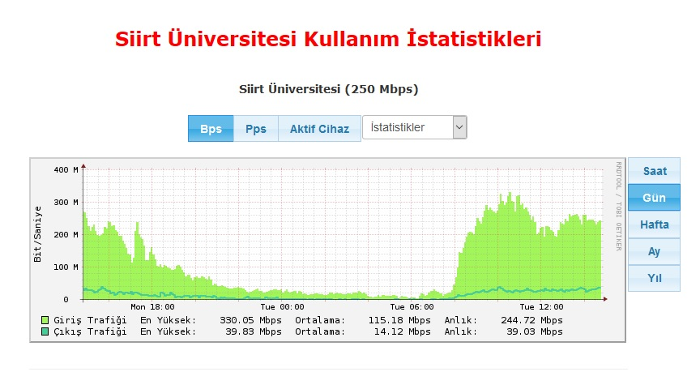
AĞ - NETWORK

Slide 25
SİSTEM ve SUNUCULAR
Çalışan mevcut Sunucu ve Sistemlerin güncelleme ve bakımları devam etmiştir.
Talepte bulunan birimler için Sunucu hazırlığı yapılmış ve çalışır halde hizmete sunulmuştur.
CISCO SAN Switch satın alınmış olup storage ile hostlar arasındaki fiber bağlantıları yedekli hale getirilip bağlantı kesilme riskleri azaltılmıştır.

Slide 26
SİSTEM ve SUNUCULAR
Öğrenci İşleri Daire başkanlığına ait fiziki sunucunun hasar görmesi sonucu mevcut otomasyonları sanal sunucuya geçici olarak taşınmış olup veri kaybı engellenmiştir.
Kütüphane Daire başkanlığına ait otomasyonu mevcut güncelleme sonucu yeni server otomasyonuna taşınmış ve rutin yedekleri alınmaya başlanmıştır.
Personel Daire başkanlığı için yeni server oluşturulmuş ve rutin yedekleri alınmaya başlanmıştır.

Slide 27
SİSTEM ve SUNUCULAR
Üniversite Personelinin kurumsal e-mail hesaplarının Gmail Bulut'a geçişi sağlanmıştır.
Bu kapsamda 486 adet personelin mail aktarımı gerçekleştirilmiş, hesabı olmayan kullanıcılar için hesap açılmıştır. Geçişlerde personellerimizin problem yaşamaması için eğitim videosu ile yönlendirilmesi yapılmıştır.
Başvuruda bulunan öğrenciler için mail hesabı oluşturulmuş ve halen oluşturulmaktadır.

Slide 28
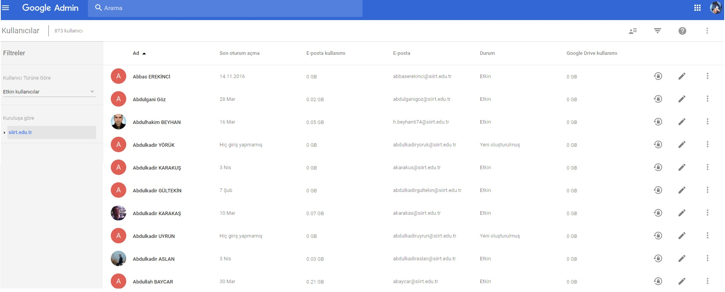
SİSTEM ve SUNUCULAR
Gmail Kullanıcı Hesapları

Slide 29
SİSTEM ve SUNUCULAR
Server yedeklemeleri yapılmak üzere
Veam-Backup yazılımının Demo olarak
kurulumu yapılmış, sistemlerin;
‘Saatlik – Günlük - Haftalık – Tek Yedek’
şeklinde yedeklemeleri alınmaya başlanmıştır.

Slide 30
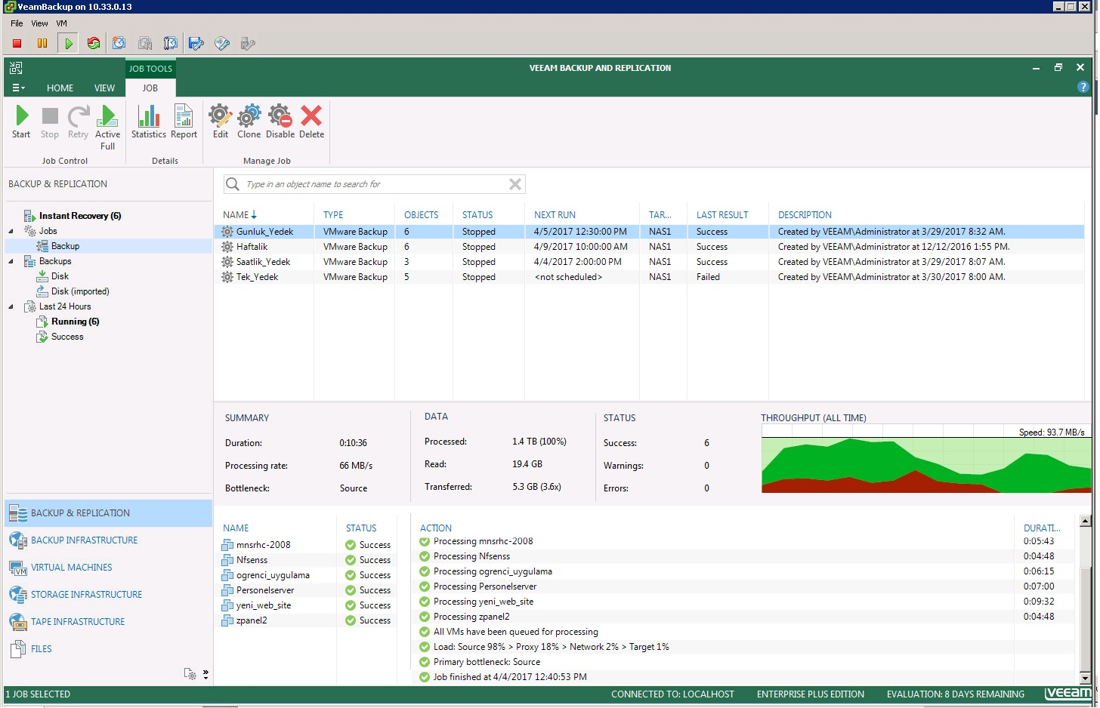
SİSTEM ve SUNUCULAR
Veam Backup Yedekleme Sunucusu

Slide 31
GÜVENLİK KAMERA SİSTEMİ
Mevcut Kamera sayımız;
ANALOG KAMERA |  | IP KAMERA
Sabit İç Ortam | Sabit Dış Ortam | Sabit İç Ortam | Sabit Dış Ortam | Hareketli İç Ortam | Hareketli Dış Ortam
94 | 30 | 138 | 112 | 7 | 16
Toplam Analog Kamera | 124
Toplam IP Kamera | 273
Genel Toplam | 397

Slide 32
GÜVENLİK KAMERA SİSTEMİ
2016 yılında eklenen kamera sayısı
 | SABİT KAMERA | HAREKETLİ KAMERA | TOPLAM
MÜHENDİSLİK FAKÜLTESİ B BLOK | 7 |  | 7
MÜHENDİSLİK FAKÜLTESİ C BLOK |  | 2 | 2
EĞİTİM FAKÜLTESİ | 1 | 1 | 2
FEN-EDEBİYAT FAKÜLTESİ |  | 1 | 1
İLAHİYAT FAKÜLTESİ | 4 |  | 4
KAPALI SPOR SALONU | 7 | 2 | 9
FUTBOL SAHASI | 1 |  | 1
CAMİİ | 2 |  | 2
TOPLAM |  |  | 28

Slide 33
GÜVENLİK KAMERA SİSTEMİ
İnşaatı biten camiye ait 6 adet analog HD kamera ve kayıt cihazı fiber optik çekilmek suretiyle servise verilmiştir.
İzleme odasına 1 adet IP kontrol istasyonu ve 1 adet IP kontrol klavyesi temini yapılmıştır.
Rektörlük konutu için oluşturulan güvenlik kulübesine fiber optik hat çekilerek 1 adet IP kamera montajı yapılmıştır.

Slide 34
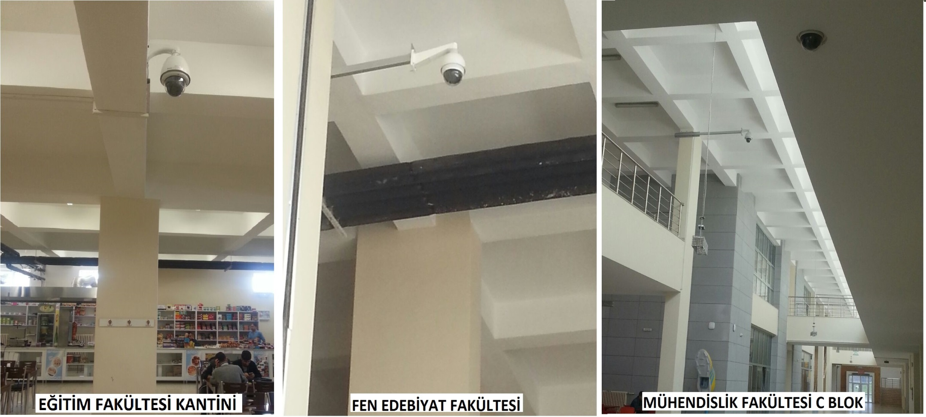
GÜVENLİK KAMERA SİSTEMİ

Slide 35
GÜVENLİK KAMERA SİSTEMİ
Mevcut sisteme 24 port switch ilavesi yapılmıştır.
Merkez Kampüste Kreş inşaatından kaynaklanan 2 Adet adet 4 core fiber optik kablo arızası yeni kablo çekilmek suretiyle giderilmiştir.
Merkez Kampüste bulunan 64 kanal NVR da arızalanan 2 adet 3TB Hard disk yenileriyle değiştirilmiştir.
2016 yılı içinde 86 adet kamera arızası giderilmiştir.

Slide 36
GÜVENLİK KAMERA SİSTEMİ
İzleme odası için 1 adet kontrol masası ile 5 monitörlük ilave planlanmış olup kurulum 2017 de gerçekleşecektir.
Yeşil Alan müdürlüğüne fiber optik hat çekilmiş olup çevre ve Cami yolunu gören 2 adet IP kamera planlanmıştır. 2017 yılında alımı planlanan kabinetlerle beraber servise verilecektir.
Halı saha için 6 adet kamera planlanmış olup 2017 yılı içinde servise verilecektir.

Slide 37
GÜVENLİK KAMERA SİSTEMİ
Keşfi yapılıp onay bekleyen Güvenlik Kamera projeleri:
Kurtalan MYO için 22 adet IP sabit kamera ve 2 adet hareketli kamera ile 32 kanal NVR kayıt cihazı.
Eruh MYO için 25 adet IP sabit kamera ile 32 kanal NVR kayıt cihazı.
Sağlık MYO için 19 adet IP sabit kamera planlanmıştır.
Ayrıca Mevcut çalışan Analog kameralarımız peyderpey IP kamera sistemine dönüştürülmesi planlanmıştır.
Kezer Kampüsü ana girişi, Merkez kampüsü ana girişi ve Rektörlük Konutu araç girişlerini kontrol etmek amacıyla plaka okuma sistemi denenmiş olup test aşamaları sonuçlanmış, alım için onayları beklenmektedir.

Slide 38
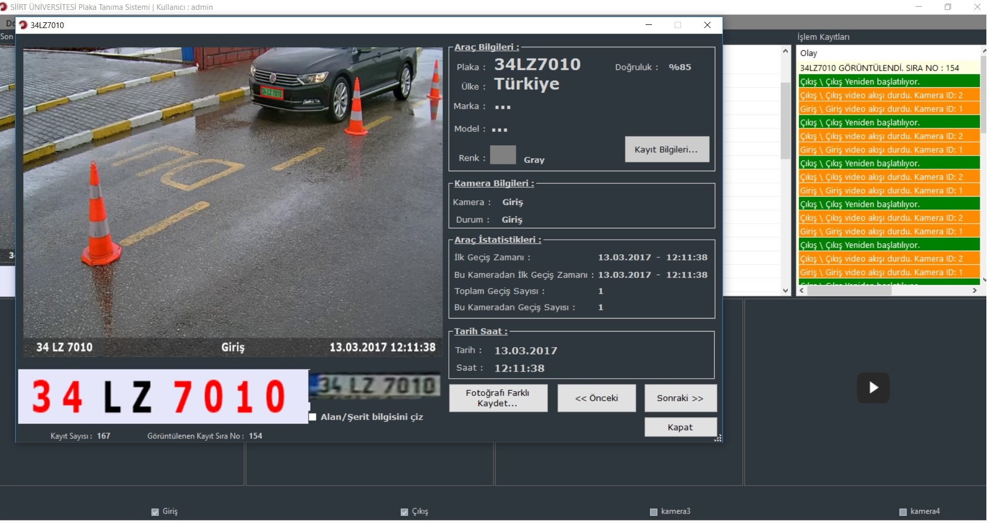
GÜVENLİK KAMERA SİSTEMİ

Slide 39
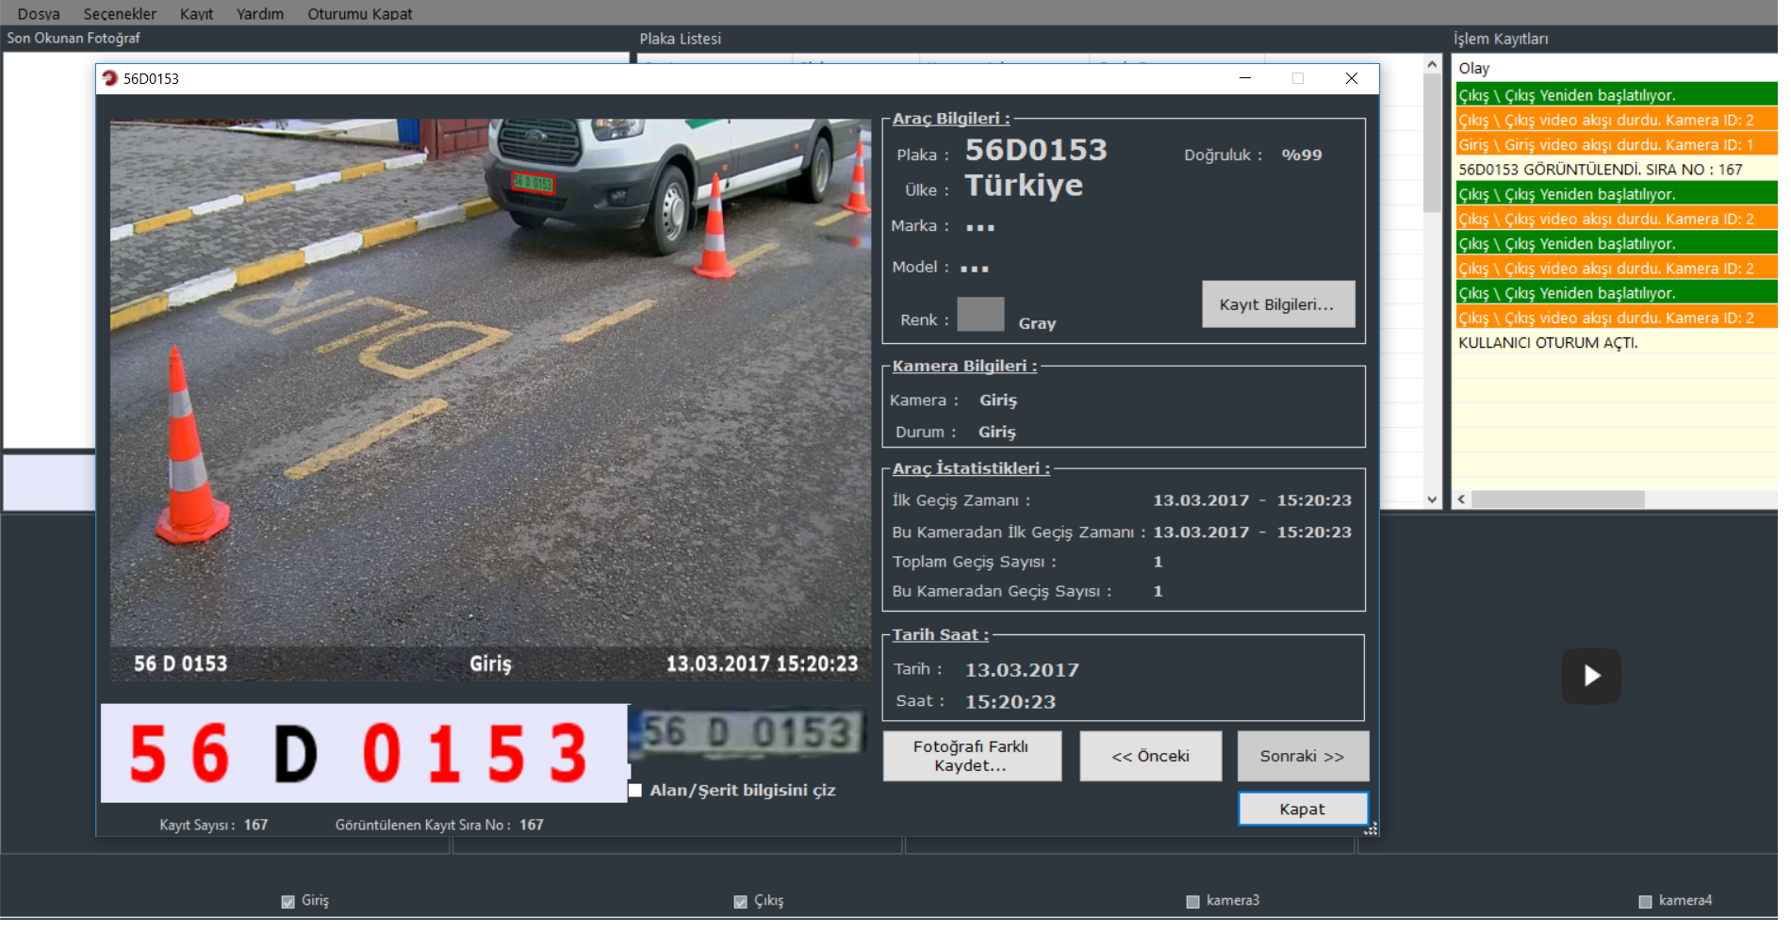
GÜVENLİK KAMERA SİSTEMİ

Slide 40
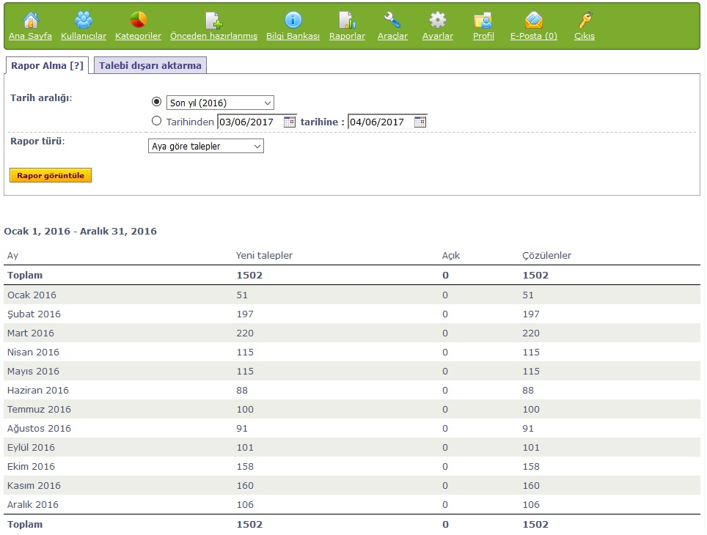
TEKNİK SERVİS
Aylık Talep ve Çözüm Tablosu

Slide 41
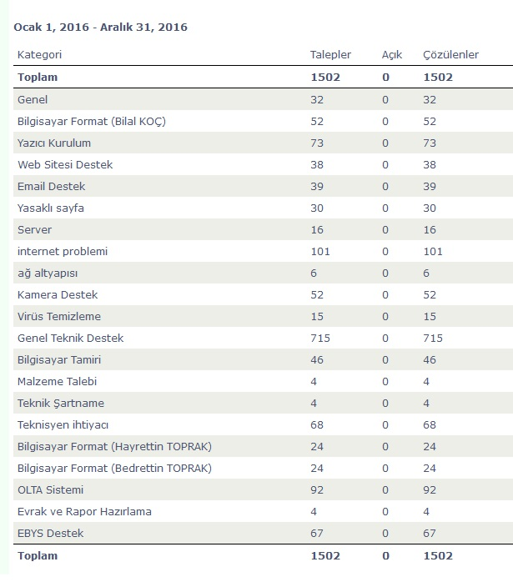
TEKNİK SERVİS
Kategori Bazında Çözüm Tablosu

Slide 42
TEKNİK SERVİS
Kurtalan MYO ve Siirt Teknik Bilimler MYO da laboratuvar bakım onarım işi yapıldı.
Rektörlük B blokta daha sağlıklı ve kaliteli servis hizmeti vermek için Teknik Servis masası planlanıp hizmete geçildi.

Slide 43
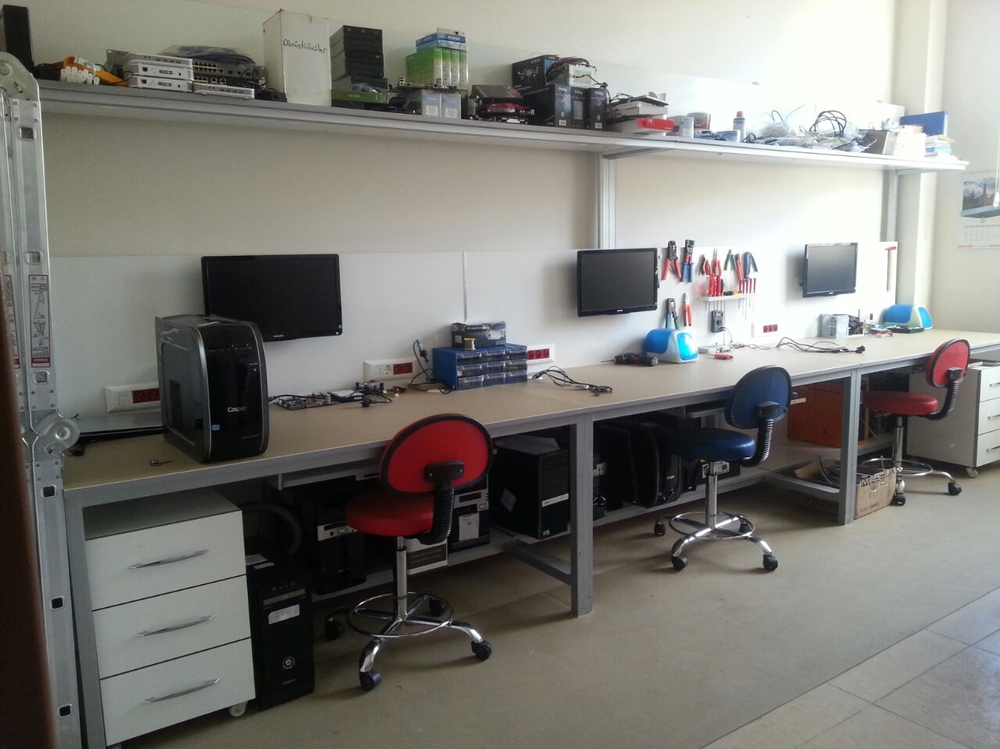
TEKNİK SERVİS

Slide 44
İDARİ HİZMETLER
Taşınır Malzeme Listesi
Hesap Kodu | 1. Düzey Kodu | II. Düzey Kodu | Dayanıklı Taşınırlar | Ölçü Birimi | Miktar
253 | 1 | 99 | Diğer Tesis Ve Sistemler | Adet | 225
253 | 2 | 2 | İnşaat Makineleri ve Aletleri | Adet | 4
253 | 2 | 3 | Atölye ve El Tabancaları | Adet | 1
253 | 2 | 5 | Güç Elektroniği ve Basınçlı Makineler ile Aletler | Adet | 17
253 | 3 | 2 | Beslenme /Gıda ve | Adet | 2
253 | 3 | 4 | Ölçüm Tartım Çizim Cihazları ve Aletleri | Adet | 3
253 | 3 | 6 | Araştırma ve Üretim | Adet | 1
255 | 2 | 1 | Bilgisayar ve Sunucular | Adet | 69
255 | 2 | 2 | Bilgisayar Çevre Birimleri | Adet | 35
255 | 2 | 4 | Haberleşme Cihazları | Adet | 243
255 | 2 | 5 | Ses Görüntü Ve Sunum Cihazları | Adet | 11
255 | 2 | 99 | Diğer Büro Makineleri ve Aletler | Adet | 4
255 | 10 | 3 | Yangın Söndürme Cihazları | Adet | 2
255 | 3 | 1 | Büro Mobilyaları | Adet | 100
255 | 10 | 2 | Kontrol ve Güvenlik Sistemleri | Adet | 1
255 | 11 | 2 | Duvarda Sergilenen Süs Eşyaları | Adet | 4
255 | 12 | 2 | Büro | Adet | 1
 |  |  | Malzemeleri

Slide 45
İDARİ HİZMETLER
2016 yılı Bütçe Uygulama Sonuçları
 | Bütçe | Serbest Ödenek (b) | Gerçekleşme Durumu % (a*100)/b | Kesin Harcama (a) | Kalan Ödenek
01- Personel Giderleri | 597920 | 502920 | 99,94 | 502639,71 | 280,29
02- Sos. Güv. Kur. D. Prim. Giderleri | 78302 | 73302 | 99,9 | 73229,31 | 72,69
03- Mal ve Hizmet Alım Giderleri | 41743 | 168743 | 56,85 | 95942,72 | 72800,8
05- Cari Transferler
06- Sermaye Giderleri
TOPLAM | 717965 | 744965 |  | 671812,72 | 73.153.78

Slide 46
İHTİYAÇ VE GEREKSİNİMLER
Daha güvenli, kontrol edilebilir, kesintisiz bir hizmet kalitesi için Sistem Odası ihtiyacı bulunmaktadır.
Yapılan yeni binalarda proje aşamasında Bilgi İşlem Daire Başkanlığı ile koordineli çalışma gerçekleşmediğinden dolayı proje bitiminde sistemlere uyumsuz cihaz kullanımı ile karşılaşılmakta, dolayısıyla kamusal zarara neden olmaktadır.
Rektörlük Binası, Eğitim Fakültesi, Ziraat Fakültesi, Medico ve Spor salonları için 70 adet Access Point (kablosuz bağlantı) ihtiyacı bulunmaktadır.

Slide 47
İHTİYAÇ VE GEREKSİNİMLER
Mevcut ihtiyacımızı karşılayacak ve internet hizmetlerini daha kaliteli seviyeye ulaştıracak Güvenlik Duvarı.
Personellerimizin hızla gelişen teknolojik gelişmeleri takip edebilmesi ve güncel bilgi donanımı için belli periyodlarla kurum dışı Eğitim gereksinimi.
Yedekli çalışan sistemin olması, herhangi bir felaket durumunda sunucuların güvenilirliğinin sağlanması düşüncesiyle BULUT (cloud) sistemine geçilmesi düşünülmektedir.
Mevcut yedekleme yazılımı Server yedeklemeleri için yeterli ihtiyacı karşılamadığından yeni bir yedekleme sistemi ihtiyacı bulunmaktadır.

Slide 48
Katılım ve İlginiz İçin Teşekkür Ederiz.

